Slide 1
网络技术大作业 第七组
主要代码展示
成员：徐锐宏，郑盛东，张嘉尧，牛雪力，宋雪菲，王天宇，申杰予

Slide 2
实验流程
1. 接收线程——过滤
过滤本机发送的数据包-
ICMP数据包
过滤目的地址为本机IP地址（不需要转发）的数据包
过滤目的mac地址不为本机mac地址的数据包
过滤校验和字段出错的数据包
将满足条件的ICMP数据包加入缓冲区等待转发
ARP数据包
过滤ARP请求数据包。原因如下：向本机进行ARP请求的数据包由操作系统自
动进行处理；若跨网段进行ARP请求，则不予转发
过滤不在同一网段下的ARP相应数据包。
将ARP相应数据包中的源IP地址和源mac地址的映射关系添加到ARP缓存中，

Slide 3
2. 转发线程
2.1 遍历转发缓存，对每一个数据包，判断是否丢弃并回传ICMP差错报文，否则
进入下一步
2.2 检查目的IP地址是否与网卡接口在同一网段，若是，则转发IP为目的IP，进入2.5
步，否则进入2.4步
2.3 在路由表中查找目的IP对应的下一跳地址。由于默认网关的设置，这里一定能有
对应路由表项的下一跳地址。
2.4 在ARP表中查找转发IP对应的mac地址，若存在，则修改数据包以太层的目的
mac地址为查找到的mac地址，修改TTL-1，重新计算校验和，进行转发，否则广播
ARP请求

Slide 4
3. 缓存清理
3.1 若数据包超过最长缓存时间，将其移出缓冲区。在转发遍历时实现
3.2 定时检查ARP缓冲区，若超过了老化时间，则将其删除
4. 指令线程——手动维护路由表和ARP缓存表
4.1 路由表的增删改
4.2 ARP表的查询

Slide 5

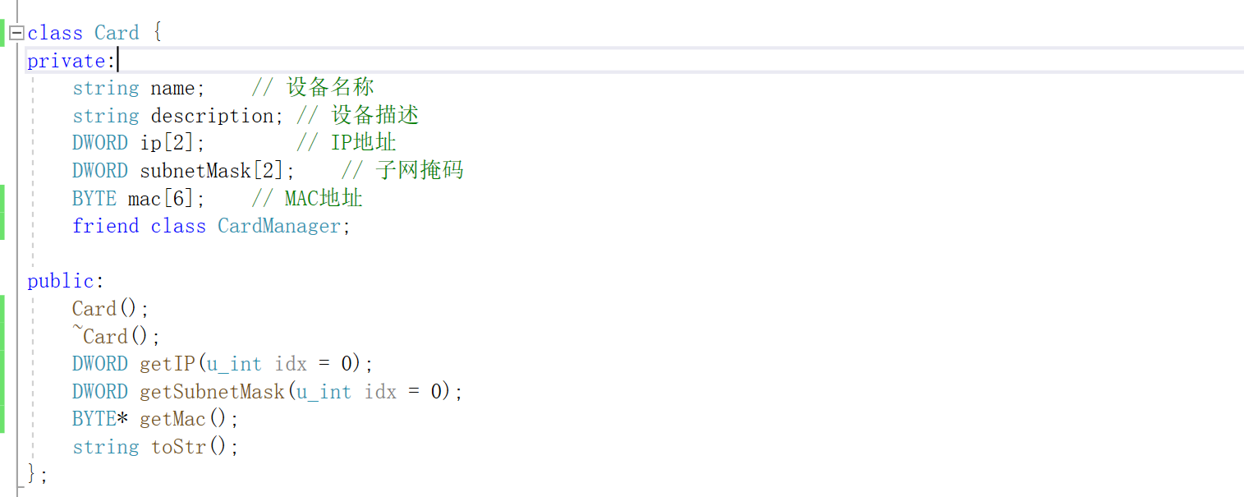
主要代码
这里使用Card类管理设备信息，使用
CardManager类管理设备。主要成员变量及方法如下：

Slide 6
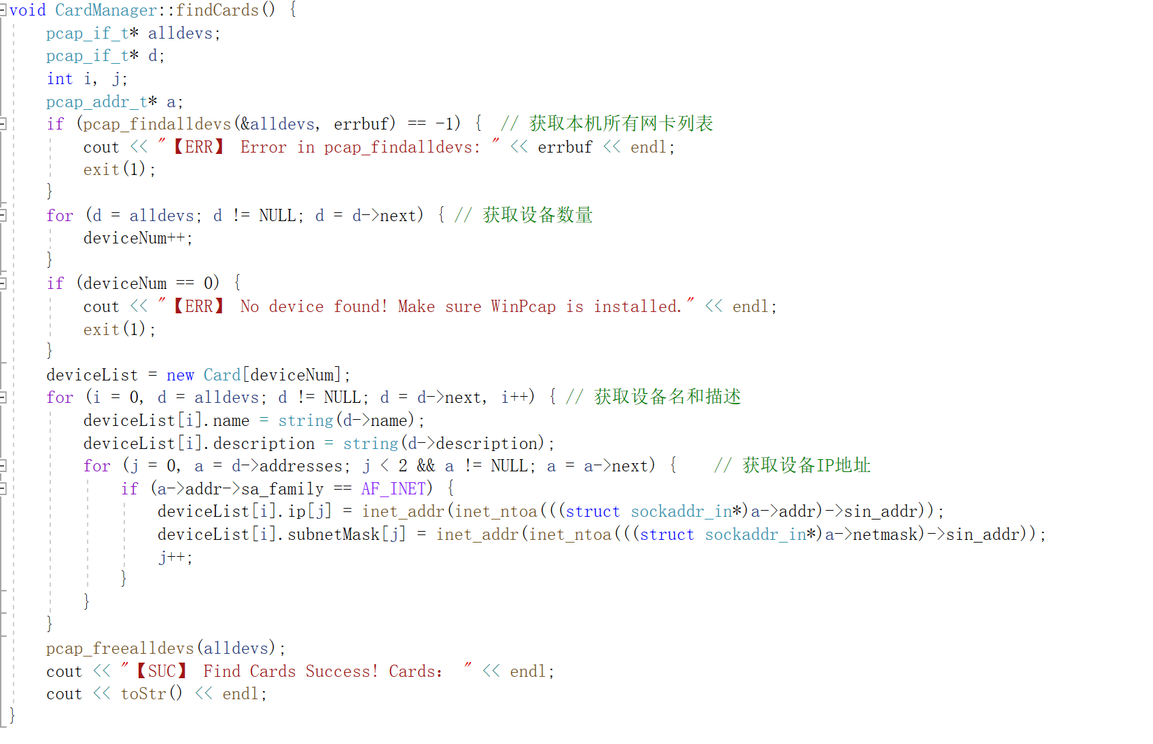
获取设备名和描述；遍历pcap_addr_t链表，获取设备的IP的子网掩码。

Slide 7
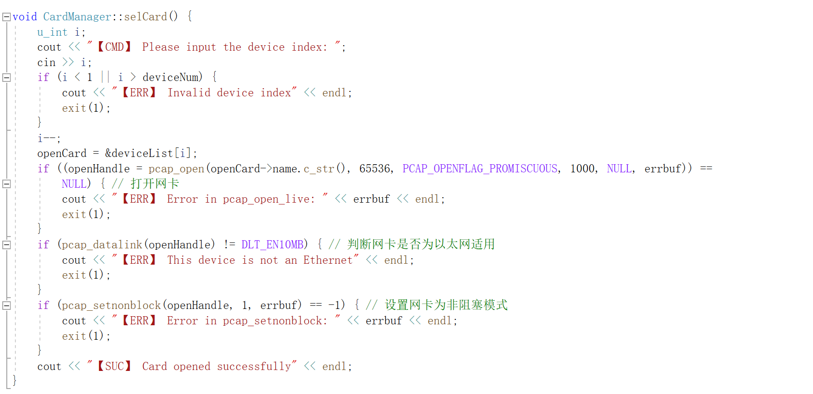
输入设备序号，选中并打开设备，同时将打开设备指针指向打开设备的信息。

Slide 8
实验中需要获取本机mac地址和其他主机的mac地址，用以进行包过滤和数据包转发。获取
本机mac地址和其他主机mac地址的策略不同：
1. 获取本机mac地址：使用虚构的源IP地址与全0的源mac地址，以本机双IP中任一IP
为目的IP，广播ARP请求。设置包过滤条件：捕获包源IP为广播包目的IP，捕获包目
的IP为虚构IP、目的mac地址为全0。该数据包的源mac地址即为本机IP对应的mac
地址。
2. 获取其他主机的mac地址：首先检查目标主机IP地址是否与打开网卡的双接口在同一
网段，若不是，则无法获取。从本机mac地址和与目的IP所处同一网段的接口IP地址
广播ARP请求。在数据包捕获线程中，解析ARP响应数据包，将IP与mac地址映射关
系加入ARP缓存中。包过滤规则接下来详细介绍。

Slide 9
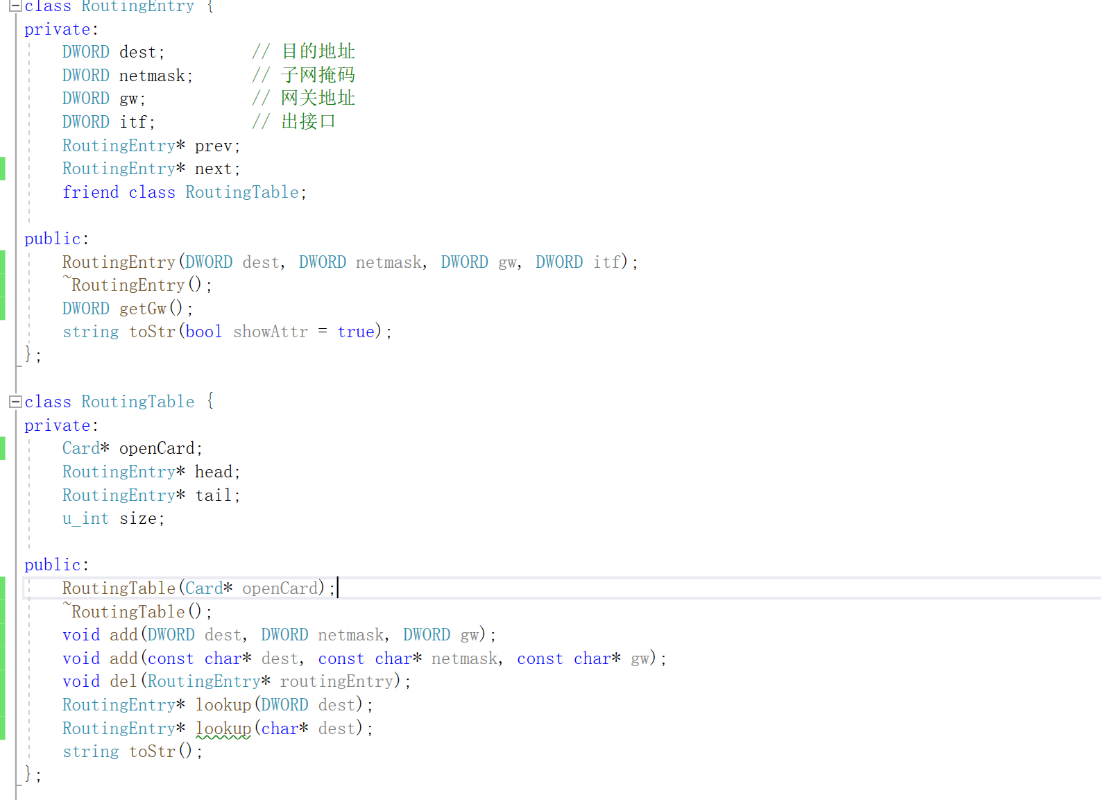
路由表和ARP缓存数据结构 路由表和ARP缓存使用双向链表进行维护，实现其增删查的功能。以下以路由表为例详细介 绍。路由表项和路由表数据结构如下：

Slide 10
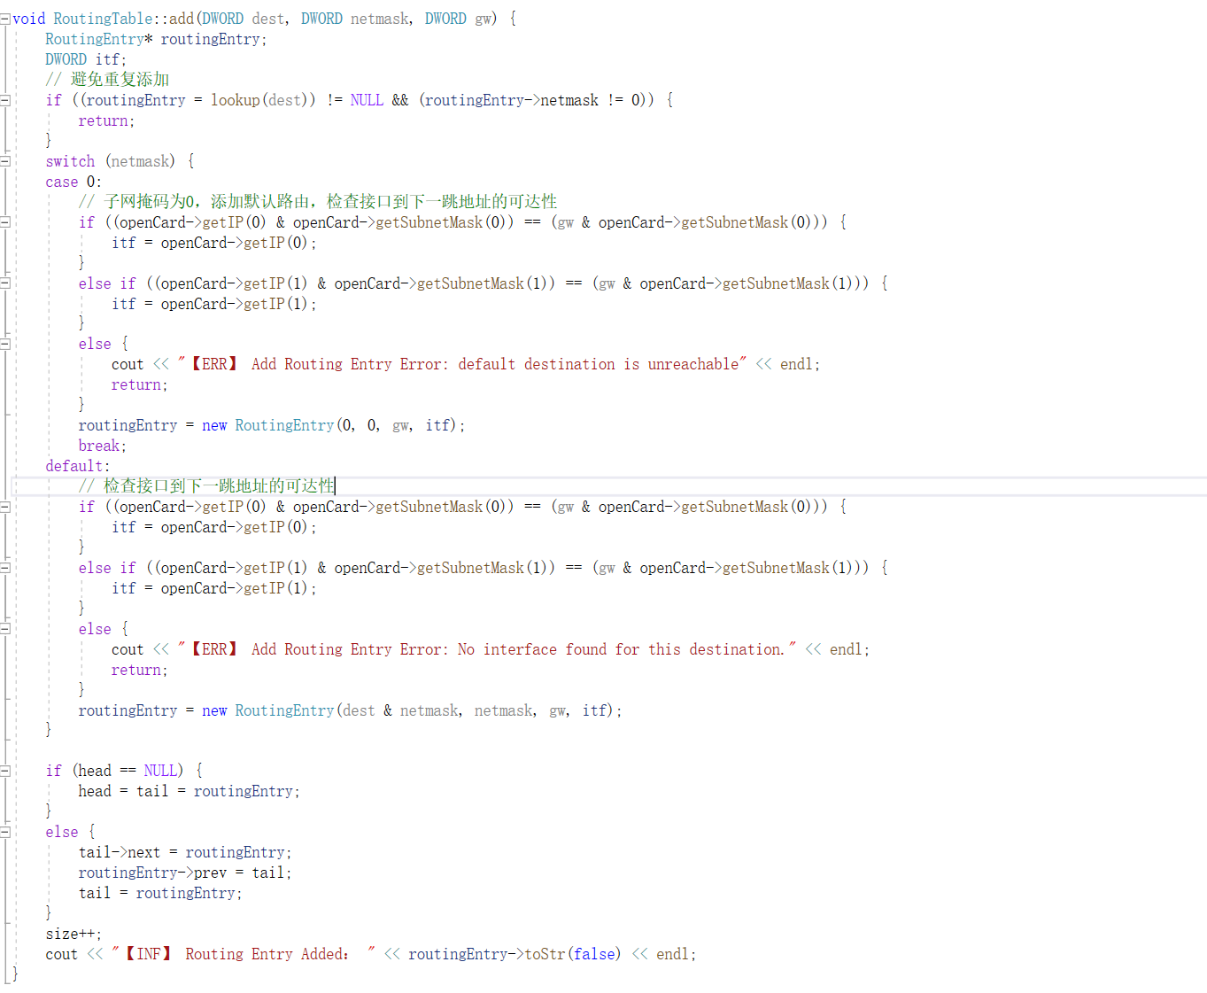
路由表的添加。首先检查路由表项是否存在，避免重复添加。接着检查添加的下一跳地址是 否与本地接口在同一网段，以此设定接口地址，并最终将表项添加到路由表中。

Slide 11
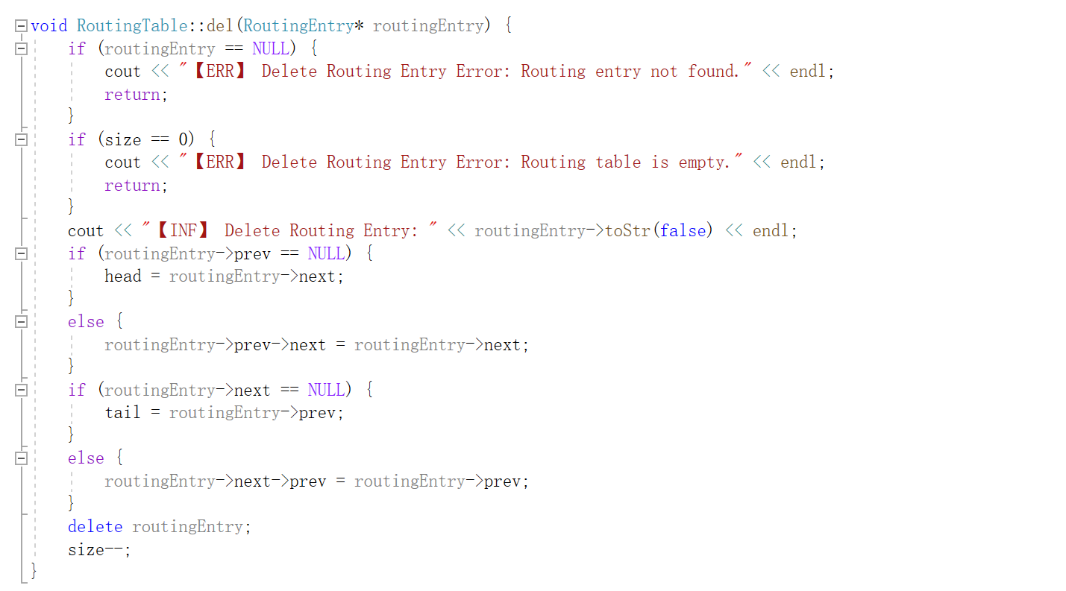
路由表的删除。删除时需要维护双向链表的结构。默认路由不能删除，在上层输入删除路由 表项指令时，检查子网掩码，若子网掩码为0，则不能删除。

Slide 12
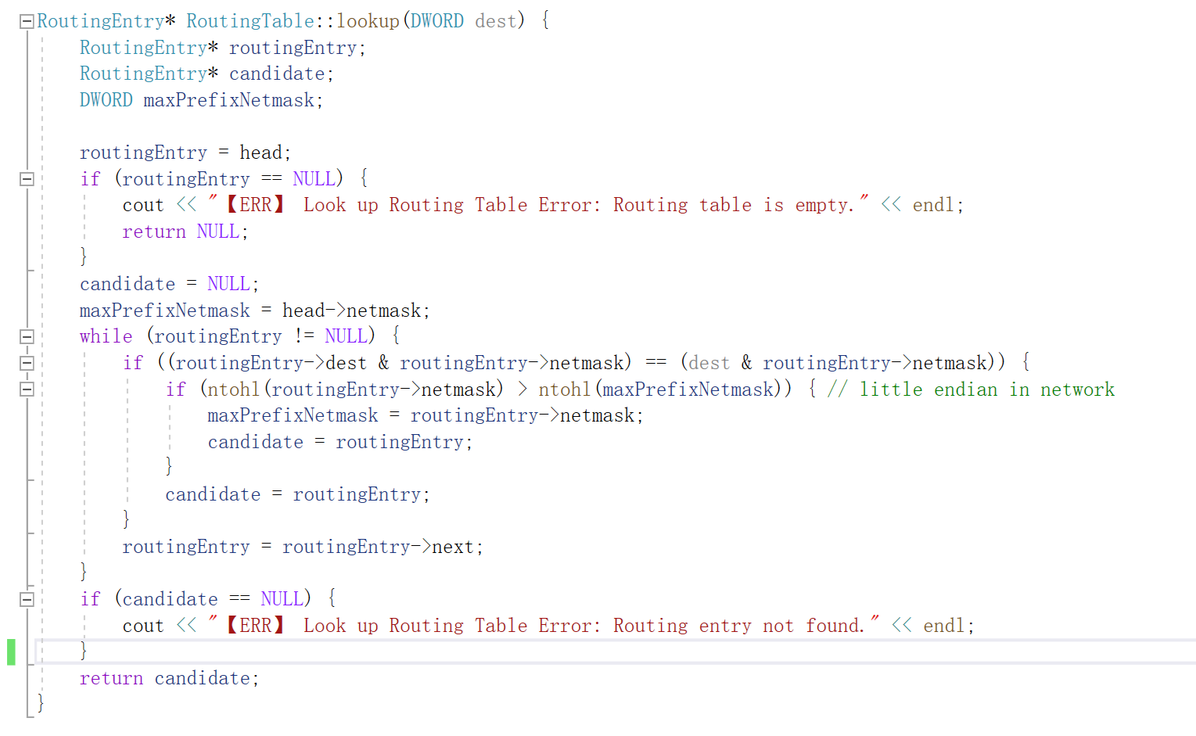
路由表的查找。从头指针依次向后查找，维护一个始终指向匹配目的地址的最长子网掩码。 将要查找的地址与表项的下一跳地址进行与运算，比较结果与目的网络，若相等，则进一步 比较子网掩码长度，

Slide 13
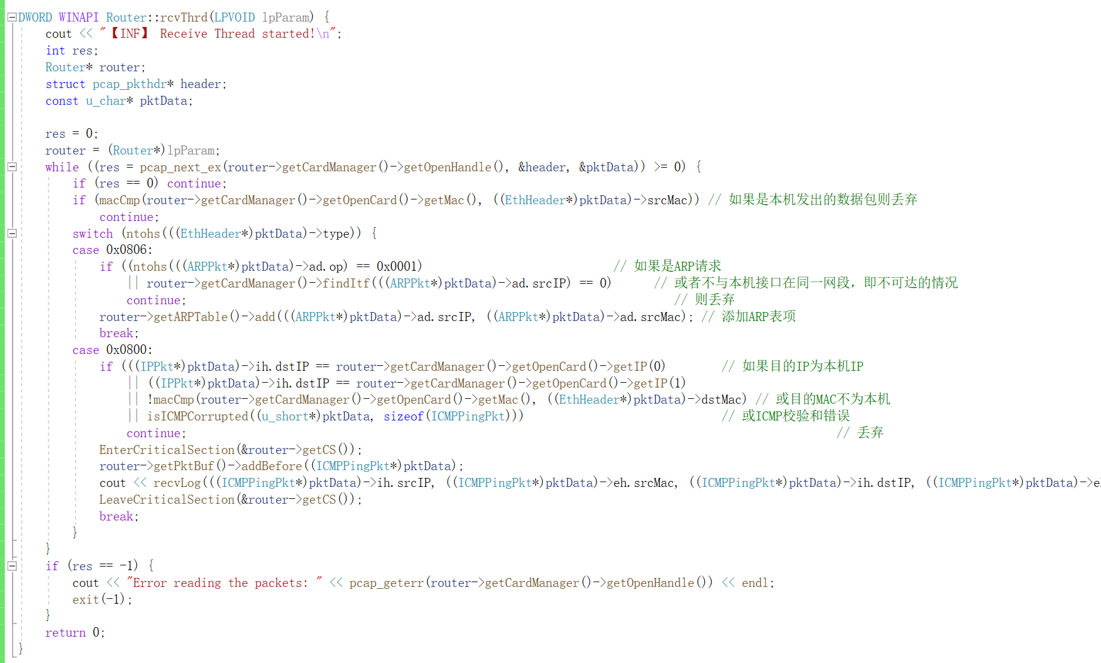
数据包接收线程 本实验暂时仅考虑ICMP echo request和reply类型数据包的获取并转发，因此对ARP数据 包和ICMP数据包设置如下的包过滤条件和后续操作： 1. 过滤本机发送的数据包。若源mac地址为本机mac地址，则不用处理 2. 对于ICMP数据包。过滤目的IP地址为本机IP地址的数据包，过滤mac地址不为本机 mac地址的数据包（忽略组播和广播），过滤校验和字段出错的数据包。将满足条件 的数据包加入缓冲区等待转发线程进行转发 3. 对于ARP响应数据包，若本地可达，则将源IP地址和源MAC地址加入ARP缓存

Slide 14
尝试转发过程即对数据包的状态进行一系列检查，确认其是否可以转发，并获取下一跳mac 地址或目的mac地址，进行转发。若数据包的目的IP地址是打开设备本地可达的，则在ARP缓存中查找目的IP对应的mac地址。重新计算校验和，进行转发，否则广播对该IP地址的ARP请求。若数据包不是本地可达的，则查找路由表。在本实验中，由于除了路由器A，仅有一个路由器B，因此将默认路由设置为B，这样查找路由一定可以有表项返回。检查表项对应下一跳地址是否存在mac映射。进行转发，否则广播对该IP地址的ARP请求。

Slide 15
